Slide 1
Az empirikus társadalomkutatás kvantitatív és kvalitatív módszerei
Kérdőív készítés – írásbeli kikérdezés
5. hét 2017. október 2.
PTE MIK Televíziós Műsorkészítő Felsőoktatási Szakképzés – I. évf. 1. szemeszter
Dr. Szabó Éva egy. doc. Építészeti és Várostervezési Tanszék

Slide 2
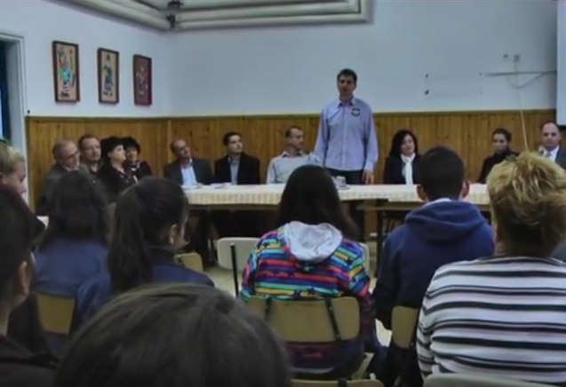
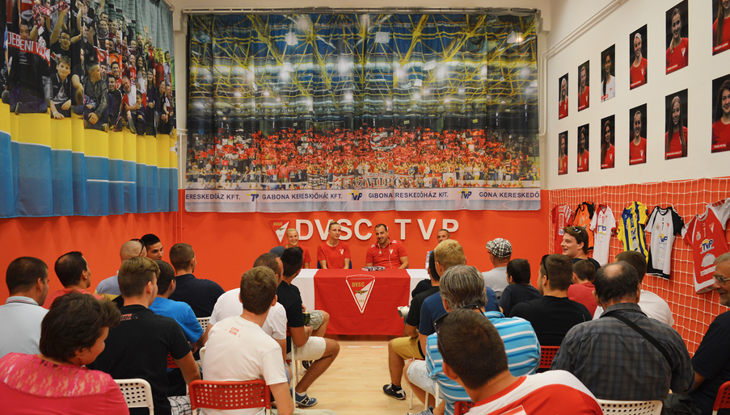


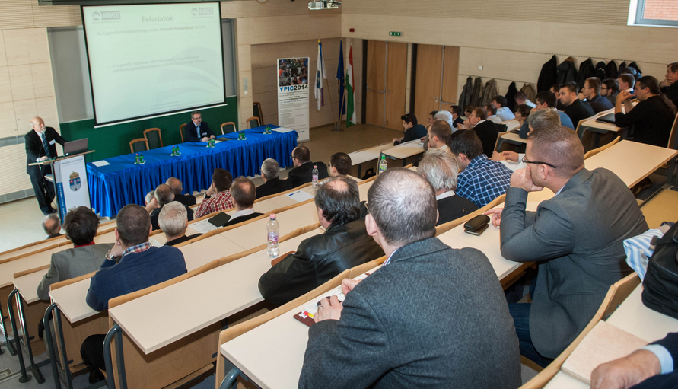
KÉRDŐÍV KÉSZÍTÉS
Továbbtanulási ankét
KÉRDŐÍV: adatgyűjtés eszköze
ANKÉT (fr.): közérdekű kérdés megvitatására rendezett beszélgetés, értekezlet, tárgyalás, tanácskozás, …
Konferencia: nagyobb létszámú
Sajtóban: körkérdés, nézetek leírása
Szurkolói ankét
Szurkolói ankét
Tudományos ankét
Notes:
Az ankét (a francia enquète szóból) valamely közérdekű kérdés megvitatására rendezett nyilvános értekezlet. Tartalma azonos a konferenciával, azaz különböző testületek, egyesületek, csoportok összejöveteleik meghatározott témák megtárgyalása, a nézetek kicserélése céljából. A résztvevők tájékozódása időszerű kérdések megvitatása alapján történik. Az ankét ettől eltérően kisebb létszámú, mint a konferencia és név szerinti meghívásos alapon rendezik.
A sajtóban körkérdést jelent. Írott formában lezajló tanácskozás, megvitatás, tárgyalás. Általában folyóiratok, újságok rendeznek ankétokat olyan formában, hogy a hasábokon különböző nézőpontból írt írások jelennek meg bizonyos kérdésekről. Különösen sok ankét jelent meg a Nyugatban az 1930-as években.

Slide 3

KÉRDŐÍV KÉSZÍTÉS
KÉRDŐÍV
írásbeli kikérdezés - körkérdés
nagymennyiségű adatgyűjtés
a kutatás különböző fázisaiban
lényeges a bizalom

Slide 4
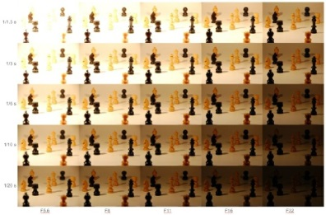


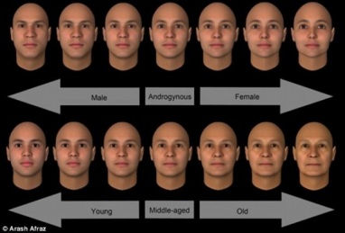

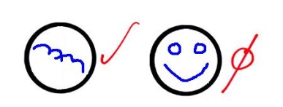
KÉRDŐÍV KÉSZÍTÉS
A kérdőíves kikérdezés, mint kutatási módszer:
összefüggés feltárása, (építkezési hullám oka)
tendencia kitapintása, (külföldi munkavállalás növekedése)
hipotézis, szabályszerűség igazolása (homeopátiás gyógyszerek)
Reprezentativitás: bevontak – statisztikailag bizonyíthatóan –
tükrözik a vizsgált népcsoport egészét
Megbízhatóság: a válaszok időben konstansak
Érvényesség: valóban a cél érdekében kérdezek
A kérdőíves kikérdezés helye a kutatás folyamatában:
Előzetes tájékozódásnál
A kutatás fő fázisában
Notes:
reprezentatív a felmérés egy adott halmazon (embercsoporton), hogy ha a felmérés eredménye várhatóan megegyezne az egész halmazon végzett felmérés eredményével. (Felméréseket csak egy részhalmazon szoktunk végezni, mert nincs pénzünk, időnk, energiánk, hogy mindenkit megkérdezzünk).
Egy minta reprezentatív a vizsgált sokaságra nézve, ha a vizsgált sokaság minden elemének egyenlő esélye volt a mintába kerülni.
Egy halmazól reprezentatív mintát egy elég nagy véletlen minta választásával kapunk. Minél nagyobb a minta, annál pontosabb következtetést lehet levonni belőle. A kor, nem, stb. szerint gondosan kiválasztott emberek halmaza nem reprezentatív minta.
Az előző példával élve: ha csinálsz a blogon egy szavazást, az valószínűleg reprezentatív lesz a blog olvasóinak halmazán, de nem lesz reprezentatív Magyarország lakosságára nézve.
A felmérés készítésekor a korrekt részhalmaz meghatározása a legkritikusabb része az egész műveletnek. Ha ezt elrontják/elcsalják, nagyon el tud szállni az eredmény és nem sok köze lesz a valósághoz...
. a társadalom minden szelete nagyjából a a méretének megfelelő valószínűséggel legyen képviselve (tehát mintha teljesen véletlenül választanánk ki 100 embert az itthoni 10millió közül)
Reprezentatív: tudjuk kik a válaszadók, illetve hogy milyen körből kerültek ki, vagy hogy célzottan őket választották ki a kérdések megválaszolására. (Pld. a 30-40 közötti orvosokat).

Slide 5
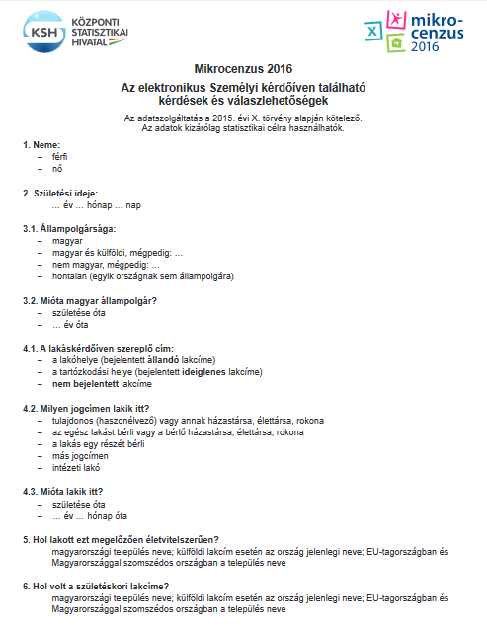
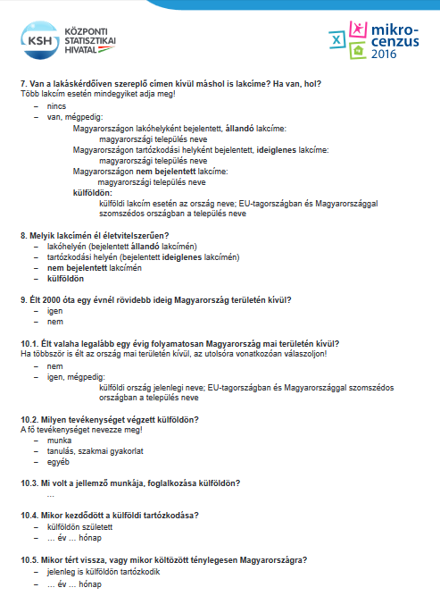
KÉRDŐÍV KÉSZÍTÉS
http://www.ksh.hu/mikrocenzus2016/kerdoivek/kerdoiv_szemelyikerdoiv.pdf
Notes:
A mikrocenzus egy mintavételes népesség-összeírás, amely két teljes körű adatfelvétel között követi nyomon a társadalmi folyamatokat. Mikrocenzusra 2016. október 1. – november 8. között került sor.
Az összeírást az ország 2148 településén mintegy 440 ezer címen végezték el, ez a magyar háztartások 10%-át jelenti. A mikrocenzust törvény rendeli el, a kiválasztott lakásokban lakók részvétele kötelező.
A mikrocenzus alapkérdőívei a lakás és a személyi kérdőív, melyekhez kapcsolódnak kiegészítő felvételek, úgymint a társadalom rétegződése, az egyes foglalkozások presztízse, véleményünk saját jóllétünkről, az egészségi problémából fakadó akadályozottság, illetve a nemzetközi vándorlás

Slide 6

KÉRDŐÍV KÉSZÍTÉS
A kérdőív készítés szakaszai
CÉL – HIPOTÉZIS - CÉLKÖZÖNSÉG
1. A kérdések összeállítása
2. Első változat elkészítése
3. Kipróbálás
4. A kérdések tartalmi és nyelvi felülvizsgálata
5. A végleges kérdőív elkészítése
6. Adatfelvétel
7. Adatfeldolgozás
Notes:
Mi a cél? Mi a hipotézis?
Kit kérdezünk? Milyen előismereteik vannak a témáról?

Slide 7

KÉRDŐÍV KÉSZÍTÉS
A kérdőív készítés szakaszai
1. A kérdések összeállítása
2. Első változat elkészítése
3. Kipróbálás
4. A kérdések felülvizsgálata
5. A végleges kérdőív elkészítése
6. Adatfelvétel
7. Adatfeldolgozás
BEFOLYÁSOLÓ TÉNYEZŐK:
  − A kutatás tárgya
  − A vizsgálati alanyok sajátosságai
  − A feldolgozás módszere
KÉRDÉSFELTEVÉS:
  − Explicit – konkrét rákérdezés
  − Implicit – közvetett következtetés

Slide 8
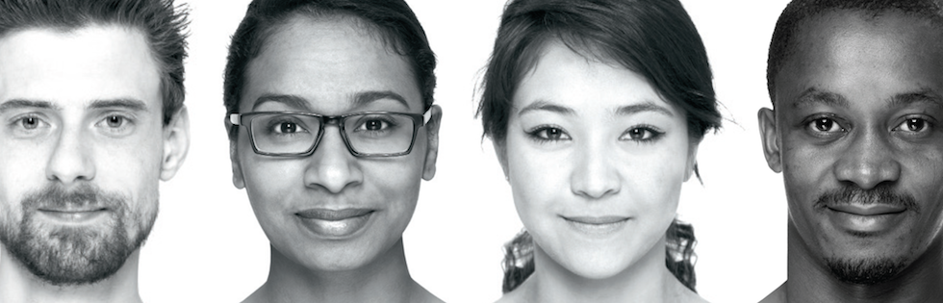
KÉRDŐÍV KÉSZÍTÉS
A kérdőív készítés szakaszai
1. A kérdések összeállítása
2. Első változat elkészítése
3. Kipróbálás
4. A kérdések felülvizsgálata
5. A végleges kérdőív elkészítése
6. Adatfelvétel
7. Adatfeldolgozás
KÉRDÉSTÍPUSOK
1. Nyílt kérdések
Szabad válaszadás - Projektív kérdések
2. Zárt kérdések
a. Alternatív kérdések
b. Feleletválasztást igénylő kérdések
c. Rangsorolást igénylő kérdések
d. Félig zárt kérdések
e. Anekdotikus kérdések
3. Intenzitáskérdések

Slide 9

KÉRDŐÍV KÉSZÍTÉS
A kérdőív készítés szakaszai
1. A kérdések összeállítása
2. Első változat elkészítése
3. Kipróbálás
4. A kérdések felülvizsgálata
5. A végleges kérdőív elkészítése
6. Adatfelvétel
7. Adatfeldolgozás
KÉRDÉSTÍPUSOK
1. NYÍLT KÉRDÉSEK
A válaszok nincsenek korlátozva, a kitöltő szabadon, a saját szavaival válaszolhat.
 Példa:
Hány órát néz TV-t egy nap?
----------------------------------------------------------------------------------------------------------------------------
 Mi a véleménye a növekvő számú erőszakos mesefilmekről?
-------------------------------------------------------------
-------------------------------------------------------------

Slide 10
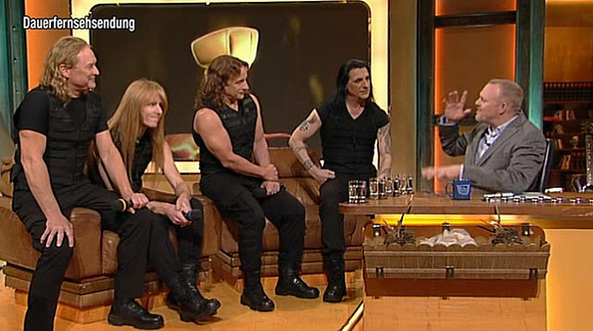
KÉRDŐÍV KÉSZÍTÉS
A kérdőív készítés szakaszai
1. A kérdések összeállítása
2. Első változat elkészítése
3. Kipróbálás
4. A kérdések felülvizsgálata
5. A végleges kérdőív elkészítése
6. Adatfelvétel
7. Adatfeldolgozás
KÉRDÉSTÍPUSOK
1. NYÍLT KÉRDÉSEK – Projektív kérdés
Egy elképzelt szituáció által kiváltott reakcióról kérdezik a meg az egyéneket.
 Példa:
A műsorvezető elfelejtette az egyik vendége nevét. Mit tegyen?
---------------------------------------------------------------------------------------------------------------------------
 -------------------------------------------------------------
-------------------------------------------------------------

Slide 11

KÉRDŐÍV KÉSZÍTÉS
A kérdőív készítés szakaszai
1. A kérdések összeállítása
2. Első változat elkészítése
3. Kipróbálás
4. A kérdések felülvizsgálata
5. A végleges kérdőív elkészítése
6. Adatfelvétel
7. Adatfeldolgozás
KÉRDÉSTÍPUSOK
2. ZÁRT KÉRDÉSEK
A megkérdezettnek a kutató által megadott válaszlehetőségek közül kell választania. 
Alternatív kérdések
  Szeret olvasni? IGEN – NEM
Feleletválasztást igénylő kérdések – 1 válasz
  Milyen a legmagasabb iskolai végzettsége?
  8 általánosnál alacsonyabb
  8 általános
  szakiskola
  szakmunkásképző
  érettségi
  felsőfokú szakképzettség
  főiskolai diploma
  egyetemi diploma
  doktori cím

Slide 12

KÉRDŐÍV KÉSZÍTÉS
A kérdőív készítés szakaszai
1. A kérdések összeállítása
2. Első változat elkészítése
3. Kipróbálás
4. A kérdések felülvizsgálata
5. A végleges kérdőív elkészítése
6. Adatfelvétel
7. Adatfeldolgozás
KÉRDÉSTÍPUSOK
2. ZÁRT KÉRDÉSEK
A megkérdezettnek a kutató által megadott válaszlehetőségek közül kell választania. 
Feleletválasztást igénylő kérdések – több válasz is adható ill. lehet FÉLIG ZÁRT
  Milyen teát szokott fogyasztani?
  Fekete teát
  Zöld teát
  Vörös teát
  Fehér teát
  Egyéb teát, pl:…………………….
  Nem szokott teát inni

Slide 13
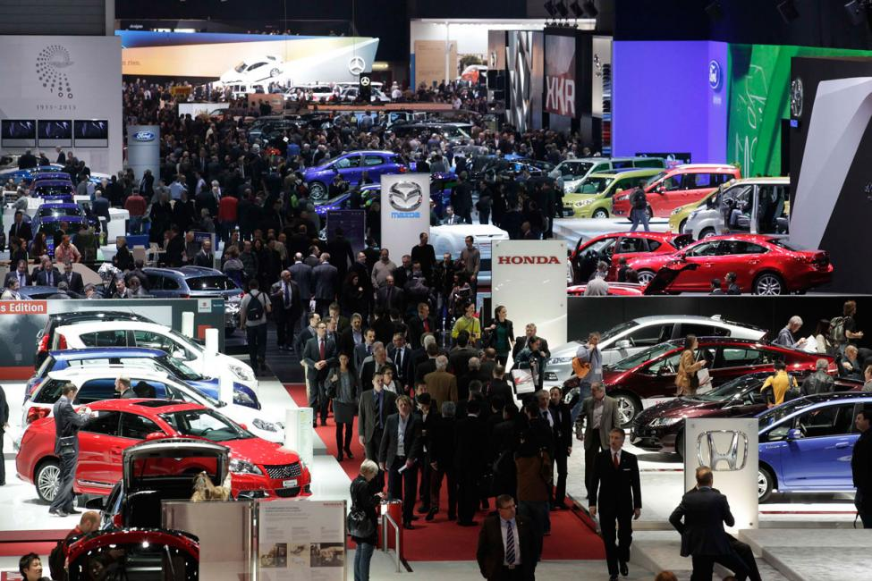
KÉRDŐÍV KÉSZÍTÉS
A kérdőív készítés szakaszai
1. A kérdések összeállítása
2. Első változat elkészítése
3. Kipróbálás
4. A kérdések felülvizsgálata
5. A végleges kérdőív elkészítése
6. Adatfelvétel
7. Adatfeldolgozás
KÉRDÉSTÍPUSOK
2. ZÁRT KÉRDÉSEK
A megkérdezettnek a kutató által megadott válaszlehetőségek közül kell választania. 
c. Rangsorolást igénylő kérdések
Rendezze fontossági sorrendbe a következő szempontokat aszerint, hogy milyen szerepet játszottak az Ön döntésében az autómárka kiválasztása során. Kezdje a legfontosabbal!
    ár
    biztonság
    külső megjelenés
    márkaszerviz hálózat kiépítettsége
Notes:
Jegyzékkérdés
olyan válaszok is megjelennek, amik a kitöltőnek nem jutnának eszébe.

Slide 14
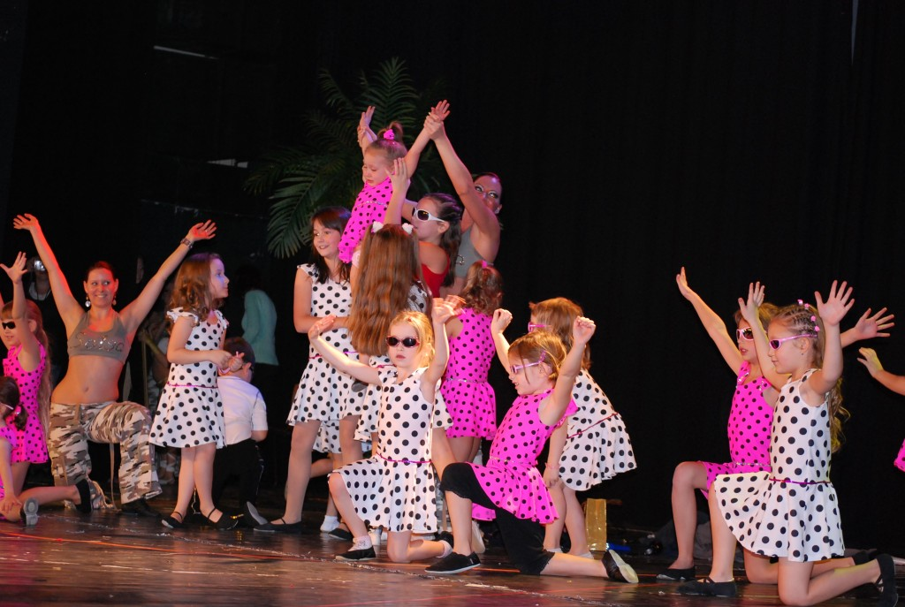
KÉRDŐÍV KÉSZÍTÉS
A kérdőív készítés szakaszai
1. A kérdések összeállítása
2. Első változat elkészítése
3. Kipróbálás
4. A kérdések felülvizsgálata
5. A végleges kérdőív elkészítése
6. Adatfelvétel
7. Adatfeldolgozás
KÉRDÉSTÍPUSOK
2. ZÁRT KÉRDÉSEK
A megkérdezettnek a kutató által megadott válaszlehetőségek közül kell választania. 
d. Anekdotikus kérdések
Kovács Úrnak fontos tárgyalása egy időben lesz a gyermeke iskolai táncbemutatója, melyet legutóbb sem tudott megnézni. Mit tegyen Kovács Úr?
Elkéredzkedik a főnökétől elmondva neki, hogy nem hagyhatja cserben a gyermekét.
Elmondja a gyereknek, hogy egyszerűen nem tud ott lenni a műsoron, mert az állása függ a tárgyalástól.
Elküldi a titkárnőjét a bemutatóra egy videokamerával és egy bonbonnal.
Notes:
. Az anekdotikus kérdés implicit kérdezésnél gyakori forma, mivel nem saját magáról kell állítást tennie a kitöltőnek, hanem egy semleges szituáció eseteiből választ, de a kutató ez alapján következtetéseket tud levonni válaszadó személyiségére, nézőpontjára, érdeklődési körére vonatkozóan.

Slide 15

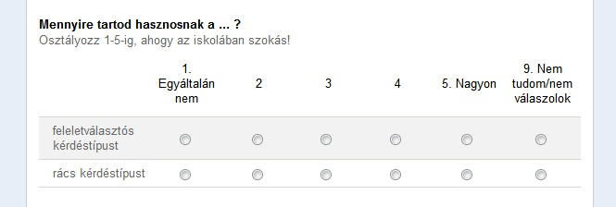
KÉRDŐÍV KÉSZÍTÉS
A kérdőív készítés szakaszai
1. A kérdések összeállítása
2. Első változat elkészítése
3. Kipróbálás
4. A kérdések felülvizsgálata
5. A végleges kérdőív elkészítése
6. Adatfelvétel
7. Adatfeldolgozás
KÉRDÉSTÍPUSOK
3. INTENZITÁSKÉRDÉSEK
Kijelentéseket értékelhetünk a megadott szempontok mentén.
Grafikus skála
Notes:
A grafikus skála egy vonal, melyen be kell jelölni, milyen erősséggel jellemző a vizsgálati téma a kitöltő szerint, vagy hogyan ítéli meg a szóban forgó jelenséget.
Numerikus skálák
Az ítélet alkotáshoz szükséges válaszok egy számérték mögött fel vannak sorakoztatva, és a kitöltő kiválasztja az ítéletének megfelelő számot.
Deszkriptív skála Táblázatos formában kell megadnia a kitöltőnek az ítéletét, így egy értékelési rendszerben lehetőség van a kérdéshez kapcsolódó több szempont áttekintéséhez.

Slide 16
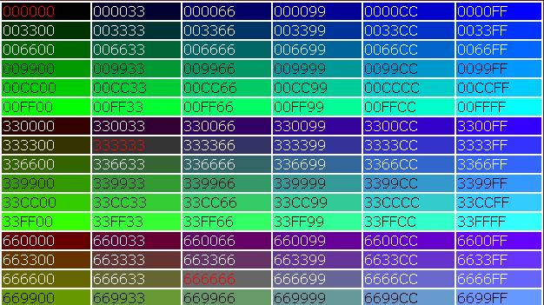
KÉRDŐÍV KÉSZÍTÉS
A kérdőív készítés szakaszai
1. A kérdések összeállítása
2. Első változat elkészítése
3. Kipróbálás
4. A kérdések felülvizsgálata
5. A végleges kérdőív elkészítése
6. Adatfelvétel
7. Adatfeldolgozás
KÉRDÉSTÍPUSOK
3. INTENZITÁSKÉRDÉSEK
Kijelentéseket értékelhetünk a megadott szempontok mentén.
Numerikus skálák
Az ítélet alkotáshoz szükséges válaszok egy számérték mögött fel vannak sorakoztatva, és a kitöltő kiválasztja az ítéletének megfelelő számot.
Notes:
A grafikus skála egy vonal, melyen be kell jelölni, milyen erősséggel jellemző a vizsgálati téma a kitöltő szerint, vagy hogyan ítéli meg a szó-ban forgó jelenséget.
Numerikus skálák
Az ítélet alkotáshoz szükséges válaszok egy számérték mögött fel vannak sorakoztatva, és a kitöltő kiválasztja az ítéletének megfelelő számot.
Deszkriptív skála Táblázatos formában kell megadnia a kitöltőnek az ítéletét, így egy értékelési rendszerben lehetőség van a kérdéshez kapcsolódó több szempont áttekintéséhez.

Slide 17

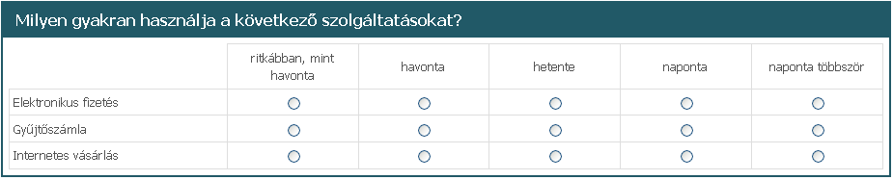
KÉRDŐÍV KÉSZÍTÉS
A kérdőív készítés szakaszai
1. A kérdések összeállítása
2. Első változat elkészítése
3. Kipróbálás
4. A kérdések felülvizsgálata
5. A végleges kérdőív elkészítése
6. Adatfelvétel
7. Adatfeldolgozás
KÉRDÉSTÍPUSOK
3. INTENZITÁSKÉRDÉSEK
Kijelentéseket értékelhetünk a megadott szempontok mentén.
Deszkriptív (leíró) skálák Táblázatos formában kell megadnia a kitöltőnek az ítéletét, így egy értékelési rendszerben lehetőség van a kérdéshez kapcsolódó több szempont áttekintéséhez.
Notes:
A grafikus skála egy vonal, melyen be kell jelölni, milyen erősséggel jellemző a vizsgálati téma a kitöltő szerint, vagy hogyan ítéli meg a szóban forgó jelenséget.
Numerikus skálák
Az ítélet alkotáshoz szükséges válaszok egy számérték mögött fel vannak sorakoztatva, és a kitöltő kiválasztja az ítéletének megfelelő számot.
Deszkriptív skála Táblázatos formában kell megadnia a kitöltőnek az ítéletét, így egy értékelési rendszerben lehetőség van a kérdéshez kapcsolódó több szempont áttekintéséhez.

Slide 18


KÉRDŐÍV KÉSZÍTÉS
A kérdőív készítés szakaszai
1. A kérdések összeállítása
2. Első változat elkészítése
3. Kipróbálás
4. A kérdések felülvizsgálata
5. A végleges kérdőív elkészítése
6. Adatfelvétel
7. Adatfeldolgozás
Bevezetés – megszólítás (cél, instrukciók)
Kérdések kiválasztása
Sorrend, csoportosítás

Slide 19

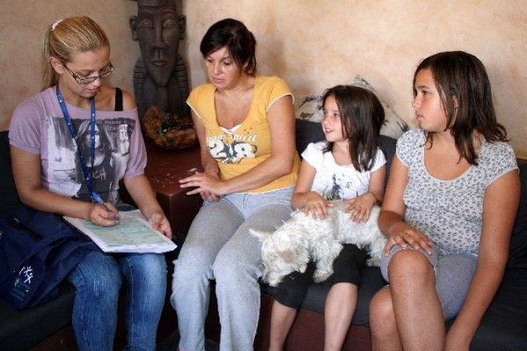
KÉRDŐÍV KÉSZÍTÉS
A kérdőív készítés szakaszai
1. A kérdések összeállítása
2. Első változat elkészítése
3. Kipróbálás
4. A kérdések felülvizsgálata
5. A végleges kérdőív elkészítése
6. Adatfelvétel
7. Adatfeldolgozás
Kipróbálás a vizsgálandó populációt reprezentáló mintán
Tájékoztatás, útmutató, instrukció
Cél: hibák kiszűrése – kitöltőktől vélemény kérés
Kutató jelenléte fontos
Notes:
A grafikus skála egy vonal, melyen be kell jelölni, milyen erősséggel jellemző a vizsgálati téma a kitöltő szerint, vagy hogyan ítéli meg a szó-ban forgó jelenséget.
Numerikus skálák
Az ítélet alkotáshoz szükséges válaszok egy számérték mögött fel vannak sorakoztatva, és a kitöltő kiválasztja az ítéletének megfelelő számot.
Deszkriptív skála Táblázatos formában kell megadnia a kitöltőnek az ítéletét, így egy értékelési rendszerben lehetőség van a kérdéshez kapcsolódó több szempont áttekintéséhez.

Slide 20


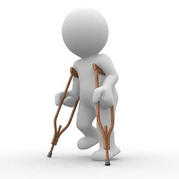


KÉRDŐÍV KÉSZÍTÉS
A kérdőív készítés szakaszai
1. A kérdések összeállítása
2. Első változat elkészítése
3. Kipróbálás
4. A kérdések felülvizsgálata
5. A végleges kérdőív elkészítése
6. Adatfelvétel
7. Adatfeldolgozás
Vizsgálandó:
tartalom
fogalmazás
sorrend
külalak
A vizsgálat eredménye alapján véglegesítés, közzététel, sokszorosítás
Notes:
Tartalmilag ellenőrizzük:
− szükség van-e az adott kérdésre, vagy csak fölöslegesen újra rákérdezzünk arra, amire már választ kaptunk korábban.
− Feltettünk-e minden kérdést, tehát a kérdések lefedik-e a vizsgált témát? Ha nem, szükséges-e újabb kérdések bevezetése?
− Nem szerepel-e olyan kérdés, melyre a válaszadók nem rendelkeznek a szükséges információkkal, mert nem hallottak még a témáról, vagy nem jártasak az adott terülten?
− Van-e olyan kérdés, melyre a kitöltők nagy százaléka nem válaszolt, mert pl. kényes a téma? Ilyenkor célszerű átfogalmazni a kérdést, ne direkt rákérdezést használjunk.
− Ha egy kérdésre sok hasonló választ kapunk, gondolkozzunk el nem mi sugalltuk e azt a választ.
Kérdések megfogalmazásának ellenőrzése:
− A kipróbálás során kiderül szerepel-e olyan kérdés a kérdőívben, mely nem érthető a kitöltők többsége számára. Előfordulhat, hogy nem sikerül az adott populáció nyelvén megfogalmaznunk a kérdéseket, de az elővizsgálat rámutat, milyen változtatások szüksége-sek.
− Megtudjuk van-e olyan kérdés, mely nem egyértelmű-e a kitöltőknek. Ellenőrizzük, mit jelentenek a válaszok, így kiszűrhető: nem maradt-e a kérdőívben tagadó kérdés; vagy van-e olyan kérdést, melyet más formában kell feltenni. Pl. Ne azt kérdezzük hány éves, hanem azt, hogy mikor született.
− Ellenőrizzük, hogy a válaszokban egyértelműen elkülöníthetők legyenek a válaszoló vágyai, fantáziája, és a tények.
A kérdések sorrendje
− Ellenőrizzük meg felelelő-e a kérdések sorrendje. (Vegyük figyelem-be a kérdőívkészítés 8. szabályát)

Slide 21


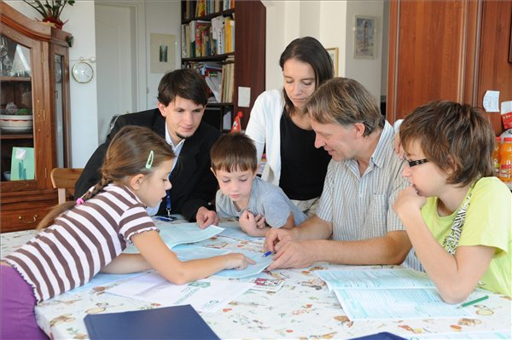
KÉRDŐÍV KÉSZÍTÉS
A kérdőív készítés szakaszai
1. A kérdések összeállítása
2. Első változat elkészítése
3. Kipróbálás
4. A kérdések felülvizsgálata
5. A végleges kérdőív elkészítése
6. Adatfelvétel
7. Adatfeldolgozás
Önkitöltős – a kitöltő önállóan tölti ki
bevezető, tájékoztató, köszönet
Kérdőívfelvétel – kérdezőbiztossal
a biztos olvas, kérdez, ír
meggyőző megjelenés!
kérdőív ismerete
pontosság, precizitás, segítőkészség

Slide 22


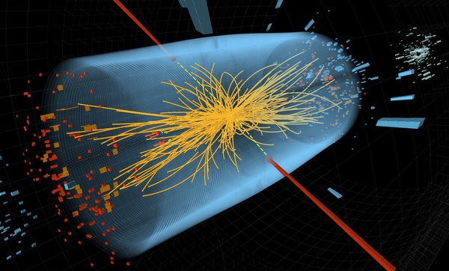
KÉRDŐÍV KÉSZÍTÉS
A kérdőív készítés szakaszai
1. A kérdések összeállítása
2. Első változat elkészítése
3. Kipróbálás
4. A kérdések felülvizsgálata
5. A végleges kérdőív elkészítése
6. Adatfelvétel
7. Adatfeldolgozás
Statisztikai feldolgozás
Elemzés
Zárt – nyílt kérdések
Kategóriák képzése
Hitelesség ellenőrzése
Keresztellenőrzések – belső logika

Slide 23
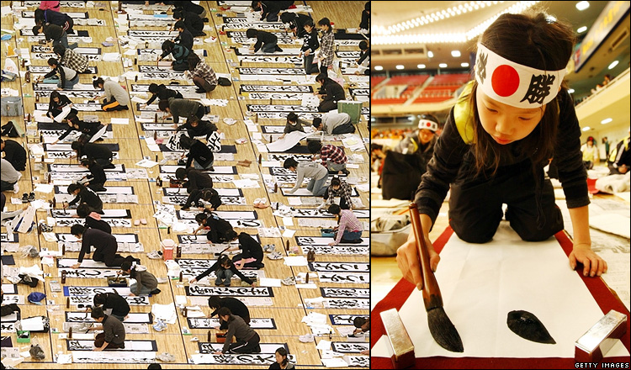
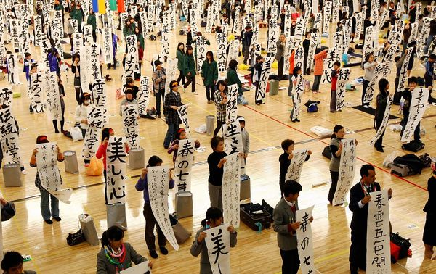
KÉRDŐÍV KÉSZÍTÉS
A kérdőív készítés szabályai
1. Fogalmazzunk érthetően
2. Óvakodjunk a kétértelmű kérdésektől
3. Jobb rövidebb kérdéseket feltenni
4. Kerüljük a tagadó kérdéseket
5. Kerüljük a sugalmazó kérdéseket
6. Ne takarékoskodjunk a papírral
7. Feltételes kérdések
8. Kérdések sorrendje, csoportosítása
9. Instrukciók
10. Motiváció
Notes:
központi kérdés a kitöltők tudása, jártasságuk az adott témában.
Mindig csak egy dologra kérdezzünk rá, ne kombináljuk a kérdéseket.
A hosszú kérdéseket nehezebb megérteni, könnyebben válik kétértelművé. A másik nagy hátrányuk, hogy csökkenti a kitöltő érdeklődését. A rövidebb kérdésekkel gyorsabban tud haladni, és nincs „sohasem fogok a végére érni” érzése.
A tagadó kérdések könnyen félreérhetők
Azokat a kérdéseket, melyeket nem kell mindenkinek tölteni, hanem az előző kérdésre adott választól függ a kitöltés, feltételes kérdéseknek nevezzük. A kivitelezés többféleképpen történhet.
a kitöltő hamar elveszti érdeklődését, ha hosszú időt kell eltöltenie egy oldallal.
Alkalmazhatjuk a nyilakkal történő vezérlést:
előbb tegyük fel a nyílt kérdéseket, és aztán a zártakat.
Tagoljuk témakörökre kérdéseinket.
az első kérdéseink alapján legyen kedve válaszolni a kitöltőnek a kérdéseinkre, ezért kerüljük az ijesztő kérdéseket a kérdőív elején
Ezért ide érdemesebb érdekes (de provokatív, vagy kényes témával kapcsolatos) kérdéseket lehelyezni.
A kérdőívet célszerű egy bevezetővel kezdeni, ahol leírjuk a kérdőív célját, és ezt olyan stílusban tesszük, hogy a megkérdezett érezze, tényleg segít, ha kitölti. A bevezető végére elhelyezhetünk a kitöltésre vonatkozó instrukciókat. (Tegyen X-et, karikázza be stb. ).

Slide 24
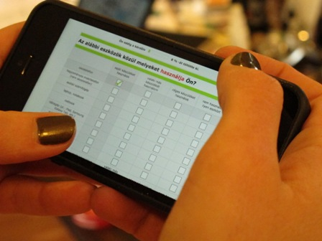
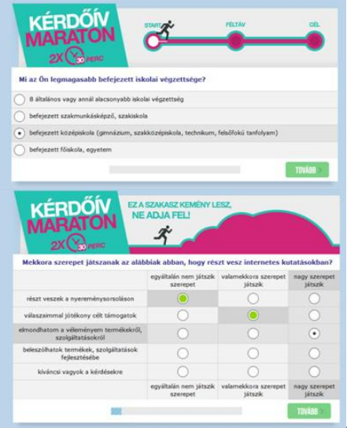

KÉRDŐÍV KÉSZÍTÉS
MOTIVÁCIÓ
Érdekes téma –
megfelelő hangvétel, stílus
Motiváló mondatok – bevezetés, indoklás
Képek, rajzok, fotók
Mobil-kérdőív
Köszönet
Jutalom
Nyeremény
Pénzkereset
Notes:
központi kérdés a kitöltők tudása, jártasságuk az adott témában.
Mindig csak egy dologra kérdezzünk rá, ne kombináljuk a kérdéseket.
A hosszú kérdéseket nehezebb megérteni, könnyebben válik kétértelművé. A másik nagy hátrányuk, hogy csökkenti a kitöltő érdeklődését. A rövidebb kérdésekkel gyorsabban tud haladni, és nincs „sohasem fogok a végére érni” érzése.
A tagadó kérdések könnyen félreérhetők
Azokat a kérdéseket, melyeket nem kell mindenkinek tölteni, hanem az előző kérdésre adott választól függ a kitöltés, feltételes kérdéseknek nevezzük. A kivitelezés többféleképpen történhet.
a kitöltő hamar elveszti érdeklődését, ha hosszú időt kell eltöltenie egy oldallal.
Alkalmazhatjuk a nyilakkal történő vezérlést:
előbb tegyük fel a nyílt kérdéseket, és aztán a zártakat.
Tagoljuk témakörökre kérdéseinket.
az első kérdéseink alapján legyen kedve válaszolni a kitöltőnek a kérdéseinkre, ezért kerüljük az ijesztő kérdéseket a kérdőív elején
Ezért ide érdemesebb érdekes (de provokatív, vagy kényes témával kapcsolatos) kérdéseket lehelyezni.
A kérdőívet célszerű egy bevezetővel kezdeni, ahol leírjuk a kérdőív célját, és ezt olyan stílusban tesszük, hogy a megkérdezett érezze, tényleg segít, ha kitölti. A bevezető végére elhelyezhetünk a kitöltésre vonatkozó instrukciókat. (Tegyen X-et, karikázza be stb. ).

Slide 25
KÉRDŐÍV KÉSZÍTÉS
FELADAT
Órai feladat (egyéni)
A megadott kérdőív kitöltése (elküdése opcionális)
https://docs.google.com/forms/d/e/1FAIpQLSdPl_FRodBlWxgjQwiRmfc-FuMEuNmHpQl6sGRO4nM3WJdh_g/viewform
Kérdőívhez témaválasztás (egyéni – féléves választott téma!!!!!, kérdéssor-vázlat – papíron v. wordben…..txt stb.
min. 20 kérdés – a megismert kérdéstípusokból min. 4 féle szerepeljen benne!
Kapcsolódó otthoni feladat (egyéni)
A kérdőív online elkészítése – google kérdőív segítségével – kitöltetése min. 10 fővel online
    a linket elküldeni: szaboe@mik.pte.hu címre, h.i: okt. 8.
    a kérdéssor megbeszélése, az eredmény kiértékelése
órán, kiscsoportos formában történik
Notes:
központi kérdés a kitöltők tudása, jártasságuk az adott témában.
Mindig csak egy dologra kérdezzünk rá, ne kombináljuk a kérdéseket.
A hosszú kérdéseket nehezebb megérteni, könnyebben válik kétértelművé. A másik nagy hátrányuk, hogy csökkenti a kitöltő érdeklődését. A rövidebb kérdésekkel gyorsabban tud haladni, és nincs „sohasem fogok a végére érni” érzése.
A tagadó kérdések könnyen félreérhetők
Azokat a kérdéseket, melyeket nem kell mindenkinek tölteni, hanem az előző kérdésre adott választól függ a kitöltés, feltételes kérdéseknek nevezzük. A kivitelezés többféleképpen történhet.
a kitöltő hamar elveszti érdeklődését, ha hosszú időt kell eltöltenie egy oldallal.
Alkalmazhatjuk a nyilakkal történő vezérlést:
előbb tegyük fel a nyílt kérdéseket, és aztán a zártakat.
Tagoljuk témakörökre kérdéseinket.
az első kérdéseink alapján legyen kedve válaszolni a kitöltőnek a kérdéseinkre, ezért kerüljük az ijesztő kérdéseket a kérdőív elején
Ezért ide érdemesebb érdekes (de provokatív, vagy kényes témával kapcsolatos) kérdéseket lehelyezni.
A kérdőívet célszerű egy bevezetővel kezdeni, ahol leírjuk a kérdőív célját, és ezt olyan stílusban tesszük, hogy a megkérdezett érezze, tényleg segít, ha kitölti. A bevezető végére elhelyezhetünk a kitöltésre vonatkozó instrukciókat. (Tegyen X-et, karikázza be stb. ).

Slide 26

KÉRDŐÍV ÉRTÉKELÉSE
min. 20 kérdés :I
4 kérdéstípus ☹ – pl-
  nyílt,
  zárt – alternatív,
  zárt –feleletválasztós (1 vagy több válaszlehetőség)
  zárt – rangsorolós ….
megszólítás – kinek szól – CÉL, …perc
köszönet
rövid, tömör, érthető kérdések ☺
megfelelő válaszlehetőségek :I is-is válaszok
háttérkép ☺
Notes:
központi kérdés a kitöltők tudása, jártasságuk az adott témában.
Mindig csak egy dologra kérdezzünk rá, ne kombináljuk a kérdéseket.
A hosszú kérdéseket nehezebb megérteni, könnyebben válik kétértelművé. A másik nagy hátrányuk, hogy csökkenti a kitöltő érdeklődését. A rövidebb kérdésekkel gyorsabban tud haladni, és nincs „sohasem fogok a végére érni” érzése.
A tagadó kérdések könnyen félreérhetők
Azokat a kérdéseket, melyeket nem kell mindenkinek tölteni, hanem az előző kérdésre adott választól függ a kitöltés, feltételes kérdéseknek nevezzük. A kivitelezés többféleképpen történhet.
a kitöltő hamar elveszti érdeklődését, ha hosszú időt kell eltöltenie egy oldallal.
Alkalmazhatjuk a nyilakkal történő vezérlést:
előbb tegyük fel a nyílt kérdéseket, és aztán a zártakat.
Tagoljuk témakörökre kérdéseinket.
az első kérdéseink alapján legyen kedve válaszolni a kitöltőnek a kérdéseinkre, ezért kerüljük az ijesztő kérdéseket a kérdőív elején
Ezért ide érdemesebb érdekes (de provokatív, vagy kényes témával kapcsolatos) kérdéseket lehelyezni.
A kérdőívet célszerű egy bevezetővel kezdeni, ahol leírjuk a kérdőív célját, és ezt olyan stílusban tesszük, hogy a megkérdezett érezze, tényleg segít, ha kitölti. A bevezető végére elhelyezhetünk a kitöltésre vonatkozó instrukciókat. (Tegyen X-et, karikázza be stb. ).

Slide 27
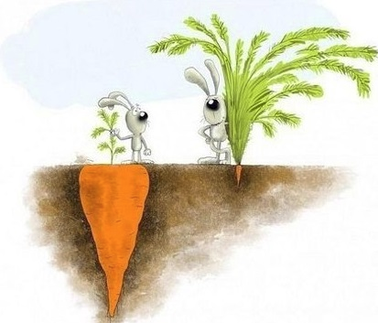
KÉRDŐÍV KI- és ÖNÉRTÉKELÉSE
FELADAT - egyéni – óra végén beadandó
Az elkészített kérdőívek önértékelése – a kiadott értékelőlap kitöltése
  (hibák, hiányok felismerése – javít a ponton!!)
Hátlapon: – a kérdésre adott válaszok összesítő értékelése
  google értékelő grafikonok alapján, min. 10 sor szöveges értékelés
Notes:
központi kérdés a kitöltők tudása, jártasságuk az adott témában.
Mindig csak egy dologra kérdezzünk rá, ne kombináljuk a kérdéseket.
A hosszú kérdéseket nehezebb megérteni, könnyebben válik kétértelművé. A másik nagy hátrányuk, hogy csökkenti a kitöltő érdeklődését. A rövidebb kérdésekkel gyorsabban tud haladni, és nincs „sohasem fogok a végére érni” érzése.
A tagadó kérdések könnyen félreérhetők
Azokat a kérdéseket, melyeket nem kell mindenkinek tölteni, hanem az előző kérdésre adott választól függ a kitöltés, feltételes kérdéseknek nevezzük. A kivitelezés többféleképpen történhet.
a kitöltő hamar elveszti érdeklődését, ha hosszú időt kell eltöltenie egy oldallal.
Alkalmazhatjuk a nyilakkal történő vezérlést:
előbb tegyük fel a nyílt kérdéseket, és aztán a zártakat.
Tagoljuk témakörökre kérdéseinket.
az első kérdéseink alapján legyen kedve válaszolni a kitöltőnek a kérdéseinkre, ezért kerüljük az ijesztő kérdéseket a kérdőív elején
Ezért ide érdemesebb érdekes (de provokatív, vagy kényes témával kapcsolatos) kérdéseket lehelyezni.
A kérdőívet célszerű egy bevezetővel kezdeni, ahol leírjuk a kérdőív célját, és ezt olyan stílusban tesszük, hogy a megkérdezett érezze, tényleg segít, ha kitölti. A bevezető végére elhelyezhetünk a kitöltésre vonatkozó instrukciókat. (Tegyen X-et, karikázza be stb. ).

